Slide 1
CURRÍCULA EMPRESARIAL
Y
CARTA
DE SERVICIOS
2018

Slide 2


¿Quiénes Somos?
Quality & Competitive College, S.C. (Q&CC), es un Organismo Certificador en Sistemas de Gestión, fundado en el año 2003. Está acreditado por la Entidad Mexicana de Acreditación (ema) y por el Foro Mundial de Acreditación (IAF) internacionalmente, con el Número de registro 39/09.
Surge como resultado de la integración de grandes expertos en los campos de evaluación de la conformidad, sistemas de gestión de la calidad, ambiental, de Salud y seguridad, gestión de procesos, y el diseño y desarrollo de competencias profesionales.
Q&CC cuenta con 7 sectores acreditados, reconocidos por la ema: Textiles y productos textiles (4); Metales básicos y productos de Metal fabricados (17); Otros servicios (35); Administración Pública (36); Educación (37); Salud y Asistencia Social (38) y Otros Servicios Sociales (39).
Se encuentra ubicado en Insurgentes Sur No. 686 Int. 704, Col. Del Valle, C.P. 03100, México, D.F. Tel. 56-69-0012
Mail: qcc@prodigy.net.mx www.qcc.com.mx

Slide 3
MISIÓN
Satisfacer las necesidades de las Organizaciones en materia de reconocimiento nacional e internacional a través de la Certificación en Sistemas Gestión bajo Normas ISO, de una manera imparcial, responsable, transparente, confiable y ética.
VISIÓN
Ser un Organismo de Certificación a Nivel Nacional e Internacional que impulse y engrandezca a nuestro país en la Globalización de Sistemas de Gestión.
PRINCIPIOS:
Quienes trabajamos en Q&CC asumimos los siguientes principios que nos perfeccionan como personas y organización: Imparcialidad, Competencia, Responsabilidad, Transparencia, Confidencialidad, Equidad y Respuesta oportuna.
Contamos en la familia Q&CC con personal altamente calificado que participa activamente en los Comités Técnicos de The International Organization for Standardization (ISO), Organización Internacional de Normalización, organización que elabora las Normas para Sistemas de Gestión.

Slide 4
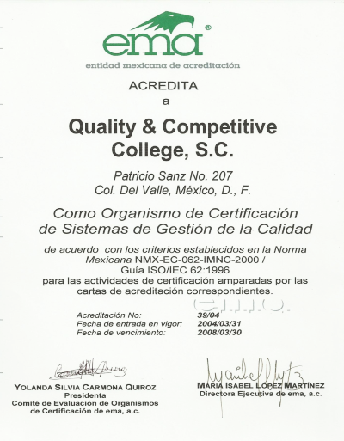



Slide 5
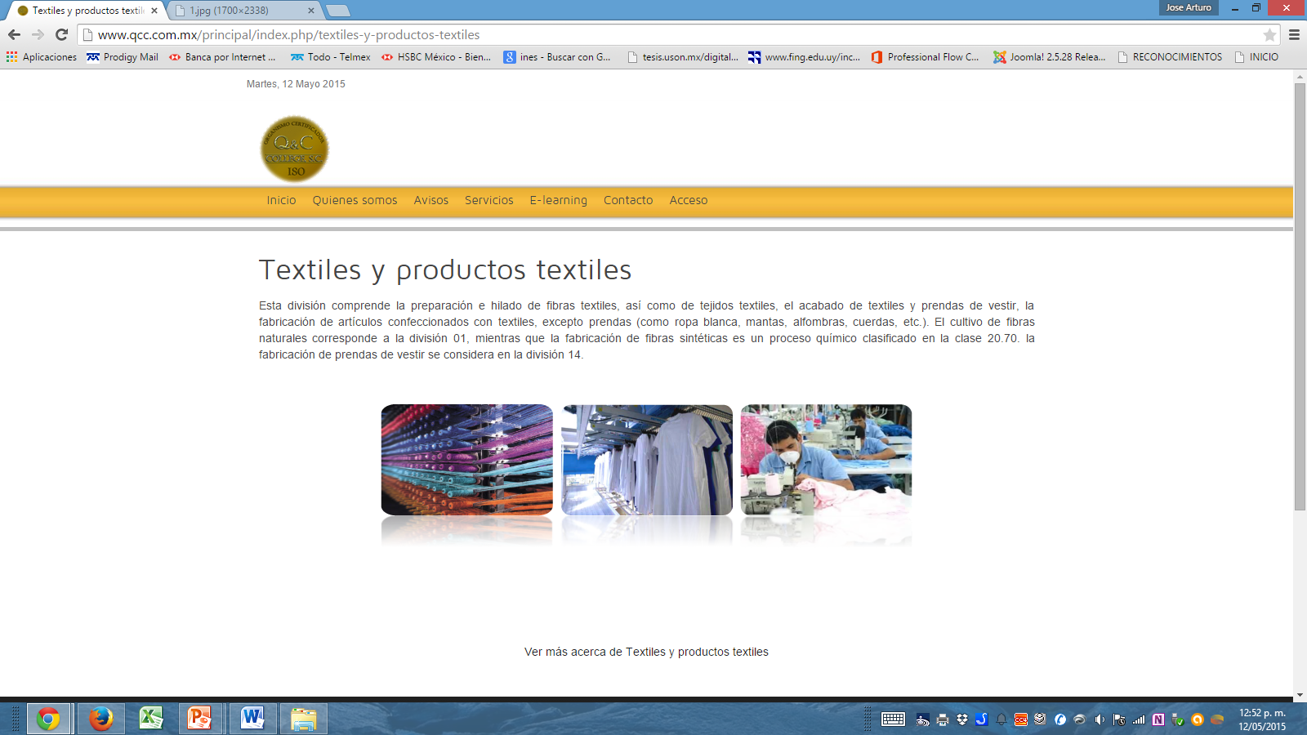
SECTORES ACREDITADOS
1. Textiles y productos textiles. IAF: 4
Este sector incluye desde la preparación e hilado de fibras textiles, así como de tejidos textiles, el acabado de textiles y prendas de vestir, la fabricación de artículos confeccionados con textiles, excepto prendas (como ropa blanca, mantas, alfombras, cuerdas, etc.).
Industria textil
Preparación e hilado de fibras textiles
Fabricación de tejidos textiles
Acabado de textiles
Fabricación de otros productos
textiles
Fabricación de tejidos de punto
Fabricación de artículos confeccionados con textiles, excepto prendas de vestir
Fabricación de alfombras y moquetas
Fabricación de cuerdas, cordeles, bramantes y redes
Fabricación de telas no tejidas y artículos confeccionados con ellas, excepto prendas de vestir
Fabricación de otros productos textiles de uso técnico e industrial
Fabricación de otros productos textiles n.c.o.p.
Confección de prendas de vestir en todos los materiales
Confección de prendas de vestir, excepto de peletería
Confección de prendas de vestir de cuero
Confección de ropa de trabajo
Confección de otras prendas de vestir exteriores
Confección de ropa interior
Confección de otras prendas de vestir y accesorios
Fabricación de artículos de peletería
Confección de prendas de vestir de punto
Confección de calcetería
Confección de otras prendas de vestir de punto

Slide 6
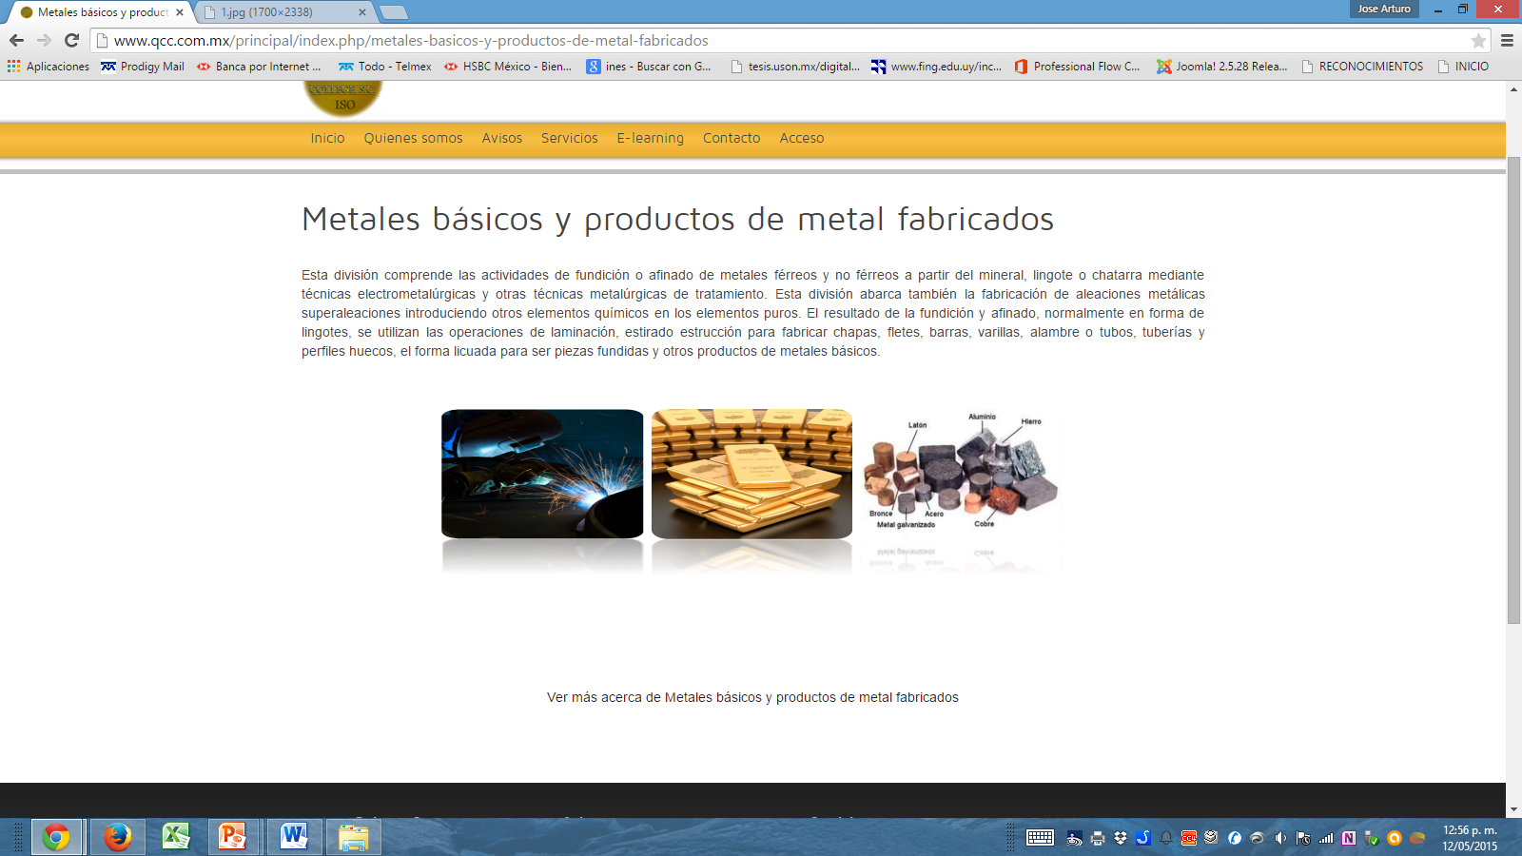
2. Metales básicos y productos de Metal fabricados. IAF :17
Este sector incluye las actividades de fundición o afinado de metales férreos y no férreos a partir del mineral, lingote o chatarra mediante técnicas electrometalúrgicas y otras técnicas metalúrgicas de tratamiento. El resultado de la fundición y afinado, normalmente en forma de lingotes, se utilizan las operaciones de laminación, estirado estrucción para fabricar chapas, fletes, barras, varillas, alambre o tubos, tuberías y perfiles huecos, el forma licuada para ser piezas fundidas y otros productos de metales básicos.
Metalurgia; fabricación de productos de hierro, acero y ferroaleaciones
Fabricación de productos básicos de hierro, acero y ferroaleaciones
Fabricación de tubos, tuberías, perfiles huecos y sus accesorios, de acero
Fabricación de otros productos de primera transformación del acero
Estirado en frío
Laminación en frío
Producción de perfiles en frío por conformación con plegado
Trefilado en frío
Producción de metales preciosos y de otros metales no férreos
Fabricación de carpintería metálica
Reparación de productos metálicos
Producción de metales preciosos
Producción de aluminio
Producción de plomo, zinc y estaño
Producción de cobre
Fundición de metales
Fundición de hierro
Fundición de acero
Fundición de metales ligeros
Fundición de otros metales no férreos
Fabricación de productos metálicos, excepto maquinaria y equipo
Fabricación de elementos metálicos para la construcción
Fabricación de estructuras metálicas y sus componentes

Slide 7
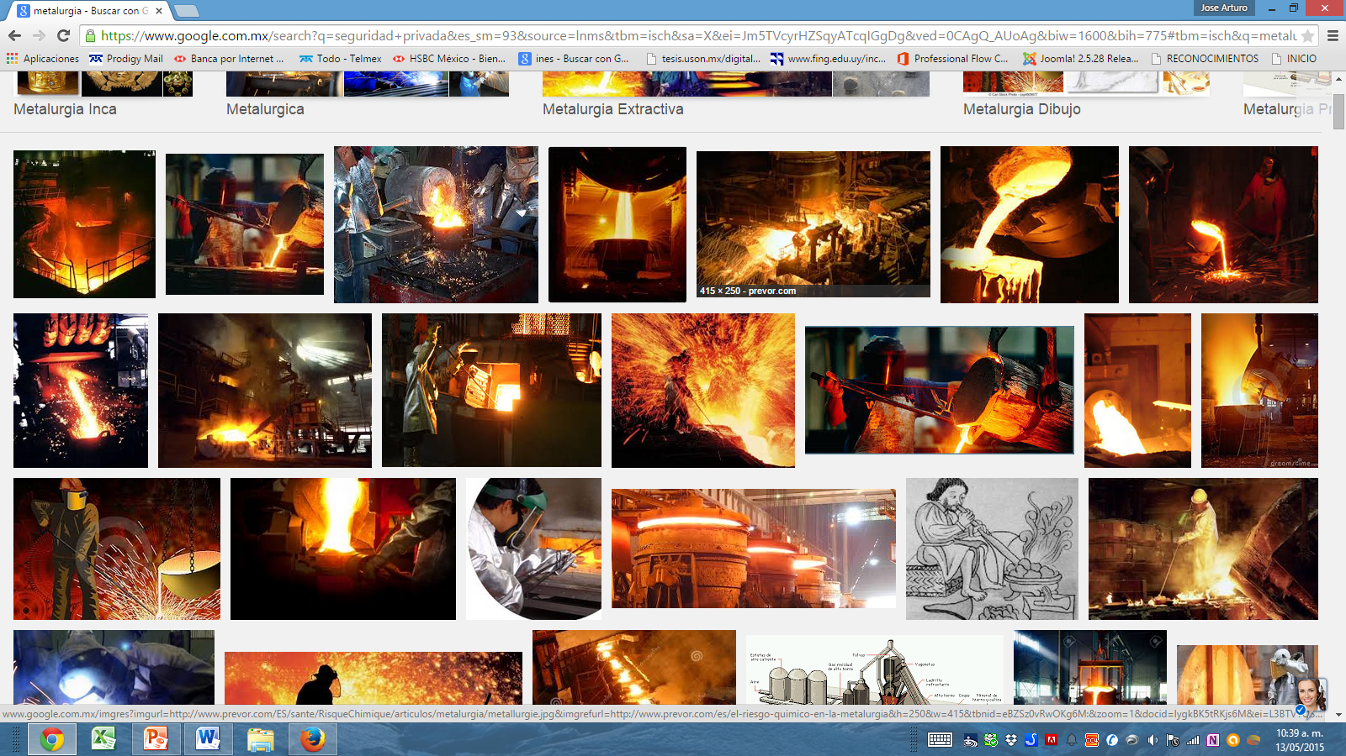
2. Metales básicos y productos de Metal fabricados. IAF :17
Fabricación de cisternas, grandes depósitos y contenedores de metal
Fabricación de radiadores y calderas para calefacción central
Fabricación de otras cisternas, grandes depósitos y contenedores de metal
Fabricación de generadores de vapor, excepto calderas de calefacción central
Fabricación de generadores de vapor, excepto calderas de calefacción central
Forja, estampación y embutición de metales; metalurgia de polvos
Tratamiento y revestimiento de metales; ingeniería mecánica por cuenta de terceros
Tratamiento y revestimiento de metales
Ingeniería mecánica por cuenta de terceros
Fabricación de artículos de cuchillería y cubertería, herramientas y ferretería
Fabricación de artículos de cuchillería y cubertería
Fabricación de cerraduras y herrajes
Fabricación de herramientas
Fabricación de otros productos metálicos
Fabricación de bidones y toneles de hierro o acero
Fabricación de envases y embalajes metálicos ligeros
Fabricación de productos de alambre, cadenas y muelles
Fabricación de pernos y productos de tornillería
Fabricación de otros productos metálicos n.c.o.p.

Slide 8

3. Otros Servicios. IAF: 35
Este sector incluye desde la representación jurídica de los intereses de una parte contra los de otra, ejercida o supervisada, sea o no ante tribunales u otros órganos judiciales, por letrados pertenecientes al colegio de abogados, como la representación y asistencia letrada ejercida en causas civiles, penales o en relación con conflictos laborales, también la preparación de documentos jurídicos como estatutos sociales, escrituras de constitución y otros documentos similares relacionados con la constitución de sociedades, patentes y derechos de autor, preparación de escrituras, testamentos, fideicomisos, etc., así como otras actividades de fedatarios públicos, notarios de derecho civil, alguaciles, árbitros y mediadores, también los servicios de contabilidad y teneduría de libros, como la auditoría de documentos contables, la preparación de balances y la teneduría de libros.
Actividades jurídicas y de contabilidad
Actividades jurídicas
Actividades de contabilidad, teneduría de libros, auditoría y asesoría fiscal
Actividades de consultoría de gestión empresarial
Relaciones públicas y comunicación
Otras actividades de consultoría de gestión empresarial
Publicidad y estudios de mercado.
Agencias de publicidad
Otras actividades de apoyo a las empresas n.c.o.p.
Actividades de envasado y empaquetado
Servicios de representación de medios de comunicación
Actividades de limpieza
Limpieza general de edificios
Otras actividades de limpieza industrial y de edificios
Otras actividades de limpieza
Actividades de jardinería
Actividades administrativas de oficina y otras actividades auxiliares a las empresas
Actividades administrativas y auxiliares de oficina
Servicios administrativos combinados
Actividades de fotocopiado, preparación de documentos y otras actividades especializadas de oficina

Slide 9


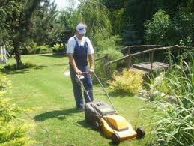
3. Otros Servicios. IAF: 35
Este sector incluye:
Estudio de mercado y realización de encuestas de opinión pública
Estudio de mercado y realización de encuestas de opinión pública
Otras actividades profesionales, científicas y técnicas
Actividades de diseño especializado
Actividades de diseño especializado
Actividades de traducción e interpretación
Otras actividades profesionales, científicas y técnicas n.c.o.p.
Actividades relacionadas con el empleo
Actividades de las agencias de colocación
Actividades de apoyo a las empresas n.c.o.p.
Actividades de las agencias de cobros y de información comercial
Actividades de las empresas de trabajo temporal
Actividades de las empresas de trabajo temporal
Otra provisión de recursos humanos
Actividades de seguridad e investigación
Actividades de seguridad privada
Servicios de sistemas de seguridad
Actividades de investigación
Servicios a edificios y actividades de jardinería
Servicios integrales a edificios e instalaciones
Actividades de los centros de llamadas
Organización de convenciones y ferias de muestras

Slide 10

4. Administración Publica. IAF: 36
En este sector se certifica al Gobierno Federal, Estatal, Municipal, así como organismos descentralizados, desconcentrados y paraestatales.
Administración Pública y defensa; Seguridad Social obligatoria
Administración Pública y de la política económica y social
Actividades generales de la Administración Pública
Regulación de las actividades sanitarias, educativas y culturales y otros servicios sociales, excepto
Seguridad Social
Regulación de la actividad económica y contribución a su mayor eficiencia
Prestación de servicios a la comunidad en general
Asuntos exteriores
Defensa
Justicia
Orden público y de seguridad
Protección civil
Seguridad Social obligatoria

Slide 11
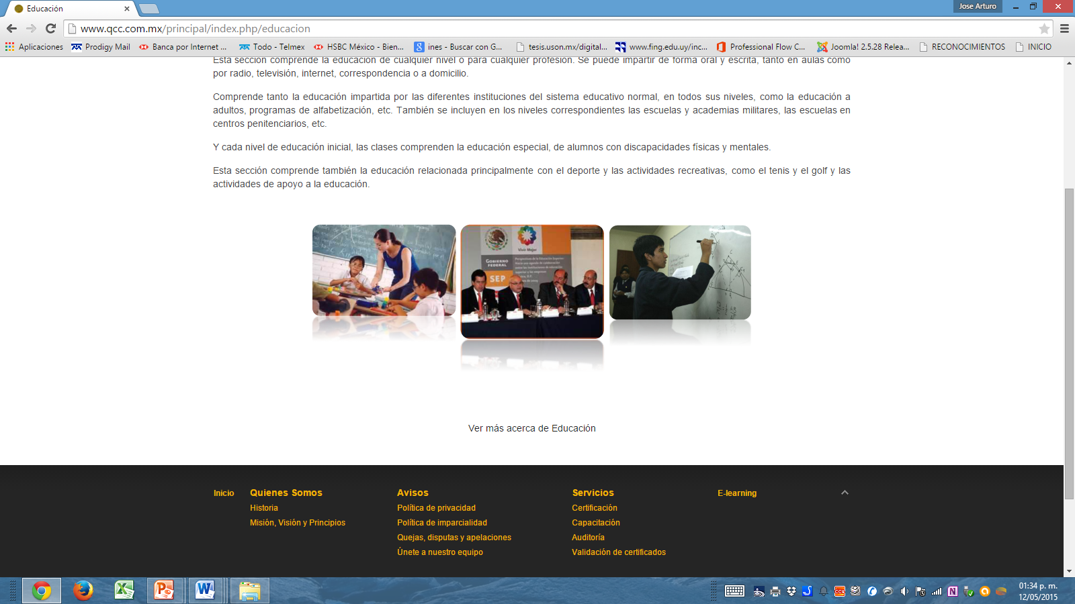
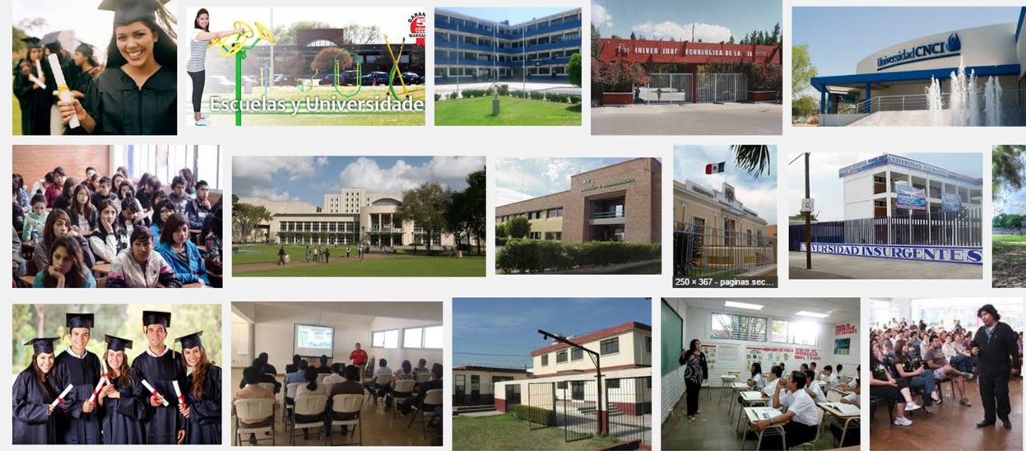
5. Educación . IAF: 37
Este sector incluye desde la educación de cualquier nivel inicial hasta el nivel de doctorado para cualquier profesión. Se puede impartir de forma oral y escrita, tanto en aulas como por radio, televisión, internet, correspondencia o a domicilio.
Comprende tanto la educación impartida por las diferentes instituciones del sistema educativo normal, en todos sus niveles, como la educación a adultos, programas de alfabetización, etc. También se incluyen en los niveles correspondientes las escuelas y academias militares, las escuelas en centros penitenciarios, la educación especial, de alumnos con discapacidades físicas y mentales.
Este sector también incluye la educación relacionada principalmente con el deporte y las actividades recreativas, como el tenis y el golf y las actividades de apoyo a la educación.

Slide 12
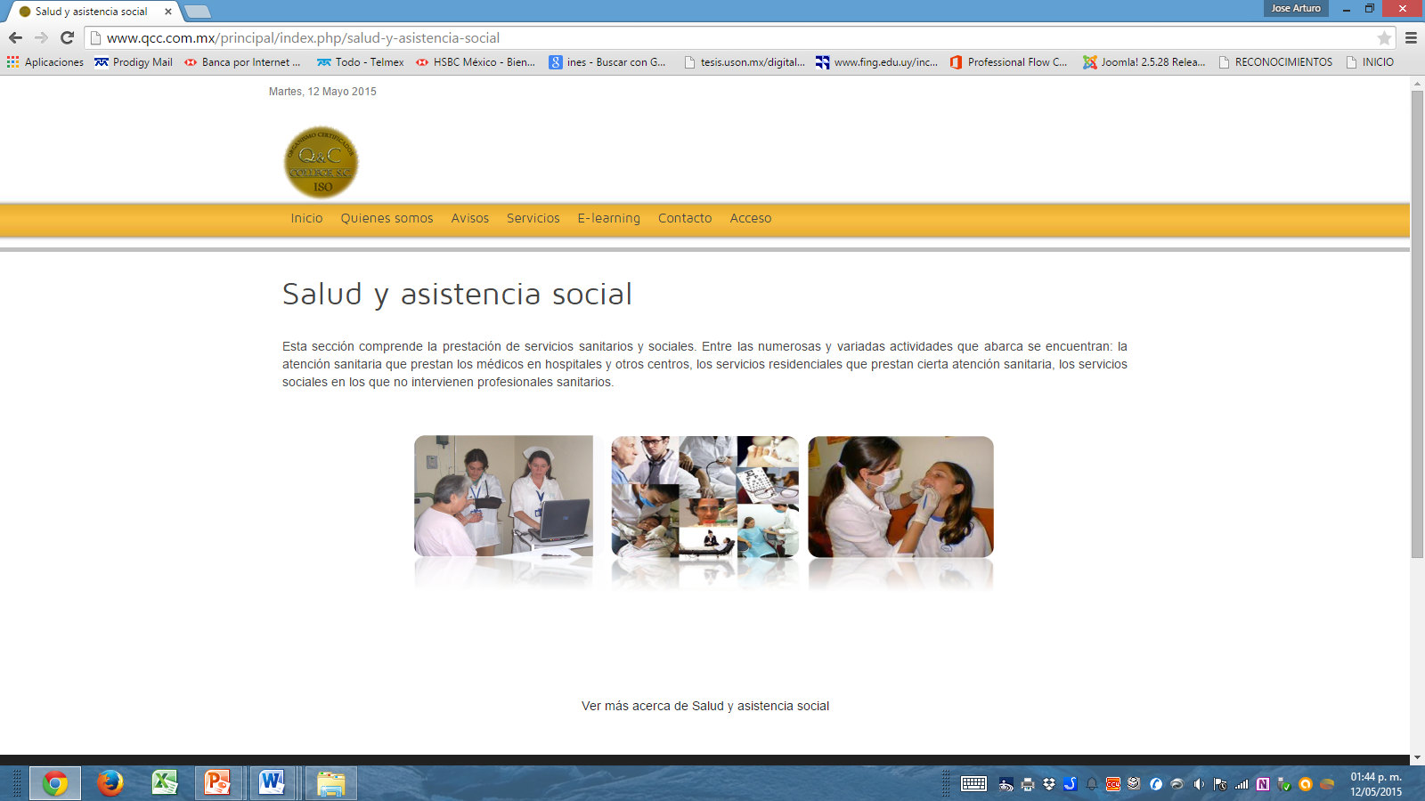
6. Salud y asistencia social. IAF: 38
Este sector incluye desde la prestación de servicios sanitarios y sociales. Entre las numerosas y variadas actividades que abarca se encuentran: la atención sanitaria que prestan los médicos en hospitales y otros centros, los servicios residenciales que prestan cierta atención sanitaria, los servicios sociales en los que no intervienen profesionales sanitarios.
Además de certificar estas otras actividades:
Actividades veterinarias
Actividades sanitarias
Actividades hospitalarias
Actividades médicas y odontológicas
Actividades de medicina general
Actividades de medicina especializada
Actividades odontológicas
Otras actividades sanitarias
Asistencia en establecimientos residenciales
Asistencia en establecimientos residenciales con cuidados sanitarios
Asistencia en establecimientos residenciales para personas con discapacidad intelectual, enfermedad mental y drogodependencia
Asistencia en establecimientos residenciales para personas mayores y con discapacidad física
Otras actividades de asistencia en establecimientos residenciales
Actividades de servicios sociales sin alojamiento
Actividades de servicios sociales sin alojamiento para personas mayores y con discapacidad
Otras actividades de servicios sociales sin alojamiento
Actividades de cuidado diurno de niños
Otras actividades de servicios sociales sin alojamiento n.c.o.p.

Slide 13
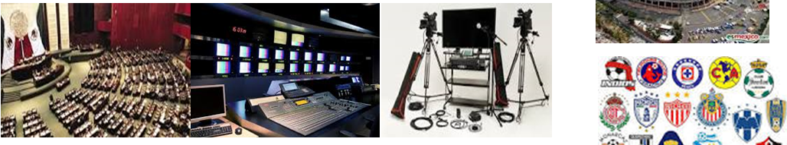
7. Otros servicios sociales. IAF: 39
En este sector incluye desde las actividades de asociación es, la reparación de ordenadores y artículos de uso personal y doméstico y diversas actividades de servicios personales no contempladas en otros apartados de la clasificación .las organizaciones que se dediquen a las siguientes actividades:
Recogida y tratamiento de aguas residuales
Recogida de residuos peligrosos
Tratamiento y eliminación de residuos
Tratamiento y eliminación de residuos no peligrosos
Tratamiento y eliminación de residuos peligrosos
Actividades de descontaminación y otros servicios de gestión de residuos
Actividades cinematográficas, de vídeo y de programas de televisión
Actividades de producción cinematográfica, de vídeo y de programas de televisión
Actividades de postproducción cinematográfica, de vídeo y de programas de televisión
Actividades de distribución cinematográfica, de vídeo y de programas de televisión
Actividades de exhibición cinematográfica
Actividades de programación y emisión de radio y televisión
Actividades de radiodifusión
Actividades de programación y emisión de televisión
Otros servicios de información
Actividades de las agencias de noticias
Otros servicios de información n.c.o.p.
Actividades de agencias de viajes, operadores turísticos, servicios de reservas y actividades relacionadas con los mismos
Actividades de agencias de viajes y operadores turísticos
Actividades de las agencias de viajes
Actividades de los operadores turísticos
Otros servicios de reservas y actividades relacionadas con los mismos
Actividades de creación, artísticas y espectáculos
Actividades de creación, artísticas y espectáculos.

Slide 14

Actividades auxiliares a las artes escénicas
Gestión de salas de espectáculos
Actividades de bibliotecas, archivos, museos y otras actividades culturales
Actividades de bibliotecas, archivos, museos y otras actividades culturales
Actividades de museos
Gestión de lugares y edificios históricos
Actividades de los jardines botánicos, parques zoológicos y reservas naturales
Actividades de juegos de azar y apuestas
Actividades deportivas, recreativas y de entretenimiento
Actividades deportivas
Gestión de instalaciones deportivas
Actividades de los clubes deportivos
Actividades de los gimnasios
Otras actividades deportivas
Actividades recreativas y de entretenimiento
Actividades de los parques de atracciones y los parques temáticos
Otras actividades recreativas y de entretenimiento
Actividades asociativas
Actividades de organizaciones empresariales, profesionales y patronales
Actividades de organizaciones empresariales y patronales
Actividades de organizaciones profesionales
Actividades sindicales
Otras actividades asociativas
Actividades de organizaciones religiosas
Actividades de organizaciones políticas
Otras actividades asociativas n.c.o.p.
Otros servicios personales
Lavado y limpieza de prendas textiles y de piel
Peluquería y otros tratamientos de belleza
Pompas fúnebres y actividades relacionadas
Actividades de mantenimiento físico
Otros servicios personales n.c.o.p.
Artes escénicas

Slide 15
Certificación
La certificación es el procedimiento mediante el cual una tercera parte (Organismo Certificador) diferente al prestador de servicio y al comprador asegura, por escrito, que un producto, un servicio o un proceso, cumple con los requisitos especificados.
“La certificación genera confianza entre
clientes y proveedores”.
BENEFICIOS DE LA CERTIFICACIÓN
Reconocimiento de organización certificada en Sistemas de Gestión;
Incremento en la productividad y competitividad de acuerdo al desarrollo de sus procesos;
Sistematización mediante métodos internacionales para su organización;
Estabilidad en el desempeño reduciendo el desperdicio y la repetición del trabajo provocando un mayor desempeño.
Rentabilidad
Globalización
Rapidez en los cambios
Tecnología
Satisfacción del cliente
Reducción de gastos
Incremento de competencias en el personal (actitudes, aptitudes, conocimientos y destrezas) de acuerdo con la función productiva.

Slide 16
A NIVEL NACIONAL
Ayuda a mejorar el sistema de calidad industrial.
Protege y apoya el consumo de los productos nacionales.
Prestigio internacional de los productos nacionales certificados.
Da transparencia al mercado
A NIVEL INTERNACIONAL
Ayuda los intercambios comerciales, por la confianza y la simplificación.
Protege las exportaciones contra las barreras técnicas.
Protege la calidad del consumo.
PARA LA INDUSTRIA
La certificación le permite demostrar el cumplimiento de los requisitos técnicos establecidos en los acuerdos contractuales o que forman parte de las obligaciones legales.
PARA LOS GOBIERNOS
Son muchos los beneficios que el sector público puede alcanzar mediante la implementación de un sistema de gestión de la calidad basado en la norma ISO 9001:2015
Mejora el rendimiento y la medición.
Apoyar el logro de los objetivos estratégicos.
Proporcionar un enfoque basado en hechos para la toma de decisiones.
Reducir la duplicación de actividades.
Maximizar la eficiencia.
Mejorar la prestación de servicios.
Proporcionar un marco para la mejora continua.
Mejorar la satisfacción de los ciudadanos, clientes y partes interesadas.

Slide 17
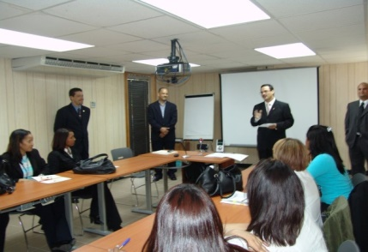
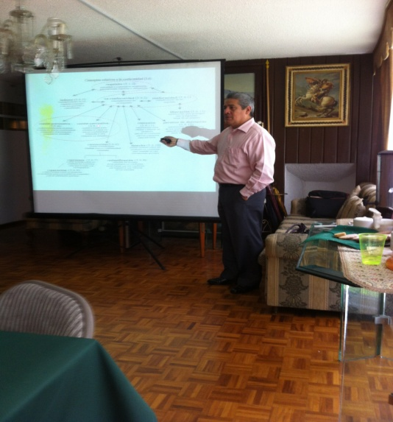
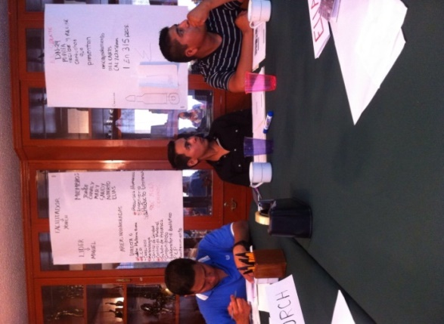
Algunos Cursos abiertos de Formación en Sistemas de Gestión
Sensibilización e Inducción a la Calidad
Filosofía de la Calidad
Familia ISO 9000
ISO 9001 Interpretación de la Norma
Auditores en ISO
Gestión de la Calidad
Calidad y Productividad
Six Sigma
Herramientas para la mejora continúa SGC
Procesos de Auditorias
Control Documental
Acciones Preventivas y Correctivas
Trabajo en Equipo
Análisis y Solución de Problema
Diplomado de Calidad Total
Formación de Auditores Líderes
ISO 14000
ISO 18001
Calidad en el servicio
Programa de Direccionamiento Estratégico con enfoque a ISO 9000

Slide 18
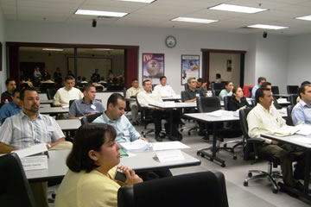
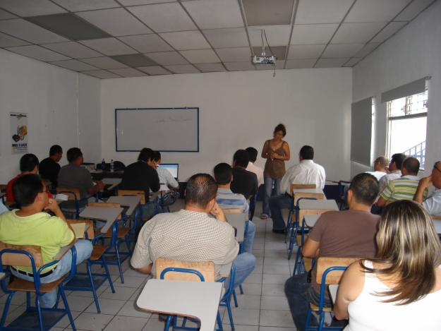
Cursos Gerenciales y Complementarios
Reingeniería e Innovación de Procesos
Balance Score Card
Ley de Metrología y su Reglamento
Instrumentos de Medición
Administración Básica
Administración por Objetivos
Delegación de Puestos
Diseño de indicadores de procesos
Mapeo de procesos
Comunicación asertiva y habilidades de negocio
Indicadores de Gestión
Planeación estratégica
Programa de Direccionamiento Estratégico
Normatividad para personal operativo de laboratorio Clínico
Gobernabilidad y Buen Gobierno
Cursos para Certificación de Competencia:
Habilidades Gerenciales (Nivel Básico, Intermedio y Avanzado)
Evaluación en Competencia Laboral
Formación de Capacitadores
Certificación de Instructores
BPM´s
Administración para la Capacitación
E- Learning
Evaluación del Desempeño

Slide 19
CARÁCTERÍSTICAS DE LA CERTIFICACIÓN
En Quality and Competitive College S.C., se lleva a cabo la certificación de Sistemas de Gestión de la Calidad con la intención de verificar la conformidad frente a los requisitos de la normatividad de los sistemas de gestión.
¿Por qué pudiera negar o rechazar el servicio?
En Q&CC son muy claros los criterio por el cual pudiera negarse la prestación del servicio de certificación:
Cuando la organización/cliente no acepte las condiciones de la certificación, documentadas en la Solicitud de Servicios de Certificación.
Cuando la organización/cliente hace una declaración engañosa de certificación ante terceros.
Cuando la organización/cliente adopta conductas que pongan en riesgo la imparcialidad del proceso de certificación.
Cuando los planes de acción de auditorias previas de la organización/cliente no tienen el seguimiento correspondiente y se deja de tener comunicación con Q&CC.
Cuando la organización/cliente no está constituida legalmente.
Condiciones para proceder a la certificación
Q&CC inicia la certificación de sistemas de gestión de la organización/cliente, a partir de corroborar que la información obtenida en la Solicitud de Servicios de Certificación de Sistemas de Gestión, es verídica.
Es obligación de Q&CC dar a conocer las características del servicio, la información del ciclo completo de certificación, las condiciones del contrato, el manejo y uso de marca y tener la oferta técnico económica aceptada y firmada.
Realizar el Programa de Auditoria del ciclo completo de certificación, a fin de identificar con claridad las actividades que darán evidencia del cumplimiento de la organización/cliente de la norma de referencia. Este programa abarca todos los requisitos del sistema de gestión y las características especiales como el ser multisitio, la determinación de tiempos de auditoria, las características del sistema de gestión (combinado, conjunto, integrado, transferido o múltiple) entre otras.
¿Qué Sigue?
Una vez cumplido lo anterior se procede según el Procedimiento de Auditorias de Q&CC a realizar:
Auditoría de Certificación.
Etapa 1:
Fase 1: Se realizará una revisión a nivel documental del Sistema de Gestión de la organización, con relación a los requisitos de la (s) Norma (s) Aplicable (s) en las instalaciones del organismo y/o con el cliente. Lo anterior le permite al auditor determinar el tiempo en que se podrá llevar la auditoria de certificación etapa 2, tomando en cuenta su conocimiento respecto al sistema de gestión, sus políticas, objetivos, procesos, riesgos, etcétera. Es recomendable que la etapa 1 se realice en las instalaciones del cliente a fin de lograr los objetivos establecidos.
Fase 2: Se hará una visita en las instalaciones del cliente para verificar el nivel de implementación y comprensión del sistema de gestión de la calidad, así como algunos datos sobre la organización.
Auditoría de Certificación Etapa 2:
En esta etapa se realiza la auditoría en el o los sitio(s) indicados a todo el sistema de gestión de la calidad, para verificar que los requisitos de la norma han sido implementados y se esté llevando de acuerdo a lo documentado; esta auditoría es la que dará pauta para determinar si la organización está en condiciones de poder otorgarle la certificación; en caso de que la organización no haya generado no conformidades, pasará a la siguiente etapa, la Dictaminación.
En caso de que la organización llegara a generar no conformidades, ésta tendrá un periodo de 30 días naturales para el cierre de las mismas, haciéndole llegar al organismo certificador el plan de acciones correctivas adjuntándole las evidencias correspondientes, para ser evaluadas por el grupo auditor; una vez que hayan sido cerradas satisfactoriamente pasarán a la siguiente etapa, la Dictaminación.
Dictaminación:
Esta etapa consiste es reunir a la Comisión de Dictaminación de Q&CC para asegurar la imparcialidad y transparencia en la dictaminación; esta comisión es la encargada de revisar la información recabada por el grupo auditor para evaluarla y proporcionar el fallo del expediente para la certificación del cliente.
Una vez que la comisión determina el fallo, es comunicado al cliente. Si el fallo es positivo, se le otorga el Registro de Organización Certificada, el cual tiene una vigencia de tres años. Si el resultado es desfavorable, se acuerda con el Cliente un plazo para adecuar su sistema de gestión, y proceder a realizar una auditoría extraordinaria. En caso de requerirse una auditoría extraordinaria, ésta tiene como objetivo verificar que se hayan cerrado las no conformidades detectadas en el proceso de certificación y los resultados de esta auditoría se presentarán nuevamente a la comisión de dictaminación, para su aprobación.

Slide 20
Derecho de Apelación:
En caso de que el el reslutado del dictamen de la Comisión de Dictaminación, no sea satisfactoria para el cliente, éste tendrá el derecho de apelar esta decisión, aportando las evidencias que considere necesarias y que soportan su petición. Q&CC convocará a una reunión extraordinaria de la Comisión de Dictaminación, cuidando designar a miembros distintos a los que emitieron el primer dictamen y a un representante del grupo que emitió el Dictamen inicial. El Dictamen resultante de esta reunión del Comité tendrá el carácter de inapelable.
Emisión del Registo de Organización Certificada (ROC):
Si el Dictamen de la comisión de dictaminación es favorable, Q&CC, procederá a entregar el certificado al cliente en un lapso de 10 días hábiles.
Auditoría de Seguimiento o Mantenimiento:
Durante el período de vigencia del Registro de Organización Certificada (ROC), Q&CC efectuará auditorías de seguimiento al sistema de gestión de la calidad del Cliente, con el fin de evaluar la conformidad del con la Norma (s) en que se encuentra certificado y así mantener la certificación.
Las auditorías de seguimiento se establecen con una periodicidad semestral, a partir de la fecha de realización de la auditoría de certificación; Q&CC, emite un informe del resultado de la auditoría, mismo que se entrega al cliente y la Dirección de Certificación y Operación ; en caso de tener hallazgos no conformes, la organización tendrá que atenderlos en un plazo no mayor a 30 días hábiles, si la organización no cumple con el tiempo antes mencionado, entonces se procederá a una suspensión o retiro (cancelación) del certificado.
Restaurar:
Q&CC debe restaurar la certificación suspendida si la cuestión que dió origen a la suspensión ya se resolvió. Cuando no se resuelvan los problemas que dieron lugar a la suspensión en el plazo establecido por el organismo de certificación, se debe retirar o reducir el alcance de la certificación. En la mayoría de los casos la suspensión no deberá ser mayor a seis meses.
Renovación de la Certificación:
Una vez concluido el periodo de vigencia del certificado, se procederá a la renovación de la certificación a solicitud del Cliente.
La renovación se realiza a través de una auditoría, cuyas características son similares a las de la auditoría de certificación.
Auditorías a Corto Plazo (Extraordinarias):
Este tipo de auditorías serán realizadas a la organización certificada que se encuentre suspendida, por quejas de alguna parte interesada, cambios que la organización certificada haya generado como por ejemplo: cambio de domicilio y lugar de contacto; condiciones legales, condición comercial y condiciones de organización o de propiedad; el alcance de sus operaciones cubiertas por el sistema de gestión; cambios organizacionales en cuestión personal de directivos clave; personal de toma de decisiones o personal técnico y cambios importantes en el sistema de gestión y en los procesos.
Cambios en el Certificado
Reducción del Alcance del Sistema de Gestión:
La decisión de reducir el alcance de la certificación la lleva a cabo Q&CC, cuando detecta mediante una auditoría de seguimiento, que la organización certificada ha dejado de cumplir de forma persistente o grave con algún proceso dentro del alcance de la certificación; asimismo, la organización certificada está obligada a entregar el certificado original al organismo certificador para que éste elabore un nuevo certificado con el alcance actual; por otra parte el organismo certificador está obligado a notificar a las partes interesadas de dicha reducción.

Slide 21
Ampliación del Alcance del Sistema de Gestión:
Esta ampliación es llevada a cabo a petición del cliente, para que el organismo certificador analice si es factible la ampliación; en caso de ser aceptada se procederá a realizar una auditoría con la finalidad de verificar la implementación del proceso a ampliar. La organización certificada antes de solicitar la auditoria de ampliación deberá haber realizado una auditoria interna y revisión de la dirección al sistema de gestión, incluyendo los procesos o sitios que se ampliaran dentro del alcance solicitado.
Es importante hacer del conocimiento de la organización/cliente; que cada vez que la normatividad aplicable a su certificación tenga modificaciones con respecto a los requisitos, la organización certificada se obliga a realizar las adecuaciones pertinentes al sistema de gestión notificándolo a Q&CC.
Por otra parte se comunica a la organización certificada, que cuando el organismo certificador por la normatividad o lineamientos aplicable al mismo, tenga que modificar alguna situación o actividad y esté involucrada la organización certificada; el cliente está obligado a atender y apoyar al organismo certificador.
Modificación de Tiempos de Auditoría:
Se podrán modificar los tiempos de auditoría durante el desarrollo de las mismas, pudiendo ser entre otras, las siguientes causas:
1.- Ampliación o reducción de procesos.
2.- Ampliación o reducción de sitios.
3.- Complejidad de los procesos.
4.- Ampliación o reducción de la plantilla de personal.
¿En qué casos se puede suspender la certificación?
La suspensión de la certificación se da cuando a la organización certificada se le invalida temporalmente la certificación; el tiempo de suspensión lo determinará la comisión de dictaminación en base a la complejidad e impacto de las causas de la suspensión. Q&CC notificará la suspensión a la organización certificada para que tome las acciones necesarias a la brevedad posible, asimismo se le informará que durante el tiempo de suspensión debe de abstenerse de publicitar su certificado, y por otra parte Q&CC está obligado a notificar a las partes interesadas de dicha suspensión.
A la organización/cliente se les suspenderá la certificación por un periodo determinado si tuviera las siguientes condiciones:
No cumplir con las condiciones para mantener la certificación mencionadas en el contrato y la oferta técnica-económica
cambio de alcance o razón social detectado en las auditorías de seguimiento, sin haber sido comunicado a Q&CC
Permitir o hacer declaraciones falsas en torno a la certificación.
incumplimiento al sistema de gestión cuando no se hayan atendido las no conformidades levantadas en las auditorias de seguimiento en el plazo establecido de 30 días hábiles;
se obstaculice o se impida la realización de las auditorías de seguimiento;
Utilizar la marca de registro de organización certificada Q&CC de tal forma que pueda dañar la imagen del organismo.
Cuando haya un conflicto de intereses que ponga en riesgo la imparcialidad.
incumplimiento al contrato en cualquiera de sus cláusulas;
Cuando sea solicitado voluntariamente por la organización cliente.
Por falta de pago en la realización de las auditorias.
Una vez que el cliente haya sido notificado de su suspensión contará con diez días naturales para manifestar a Q&CC, la causa de su incumplimiento e informe sobre las acciones que tomaron.
La suspensión será temporal y será retirada cuando el cliente solvente los hallazgos o condiciones extraordinarias que llevaron al mismo.
La suspención será sometida al citerio de la Comisión de Dictaminación y no podrá ser mayor a seis meses; si en el transcurso de este tiempo se rsuelve la naturaleza de la suspención se procederá a ajustar el programa de auditoria y se deberá realizar una auditoria extraordinaria.
Cuando la organización certificada se encuentra suspendida y no haya respuesta a la problemática que dio origen a dicha suspensión en el plazo establecido o bien haga un uso engañoso o desleal, respecto al certificado otorgado por Q&CC, el organismo certificador procederá a retirar (cancelar) el certificado; el organismo certificador está obligado a notificar a las partes interesadas de dicha cancelación y la organización tendrá la obligación de devolver el certificado en original a Q&CC.

Slide 22
Restaurar la Certificación:
En caso de renovación de la certificación y después del vencimiento de la certificación, el IMNC, puede restaurar la certificación durante los seis meses siguientes, siempre y cuando se hayan implementado las acciones correctivas correspondientes derivadas de la evaluación de la renovación de la certificación pendientes; en caso de no dar continuidad a estas acciones correctivas, se deberá realizar una etapa 2.
Retirar la Certificación (Cancelación): :
Q&CC retira la certificación otorgada cuando:
La organización/cliente no atienda satisfactoriamente las causas que provocaron la suspensión, en el plazo otorgado por la Comisión de Dictaminación.
A petición de la organización/cliente, por así convenir a sus intereses.
Cuando no realicen los pagos correspondientes por el servicio.
Cuando la organización certificada se encuentra suspendida y no haya respuesta a la problemática que dio origen a dicha suspensión en el plazo establecido o bien haga un uso engañoso o desleal, respecto al certificado otorgado por Q&CC, el organismo certificador procederá a retirar (cancelar) el certificado; el organismo certificador está obligado a notificar a las partes interesadas de dicha cancelación y la organización tendrá la obligación de devolver el certificado en original a Q&CC.
Conformidad (C): | Cumplimiento.
No conformidad Mayor (NC+): | No conformidad que afecta a la capacidad del sistema de gestión para lograr los resultados previstos.
No Conformidad Menor (NC-): | No conformidad que no afecta la capacidad del sistema de gestión para lograr los resultados previstos.
Observación (O): | Indicio de que se puede presentar una no conformidad.
Nota: Esto solo aplica en el esquema de la Norma ISO 9001:2008.
Oportunidad de Mejora (OM): | Recomendación que el auditor hace al cliente y que puede ser aceptada o no.
No aplica (NA): | Es un requisito establecido en la (s) norma (s), que por la naturaleza de la organización y su sistema puede ser excluido sin omitir la responsabilidad del cliente por cumplir los requisitos legales o reglamentarios aplicables al sistema de gestión, productos o servicios del cliente.

Slide 23
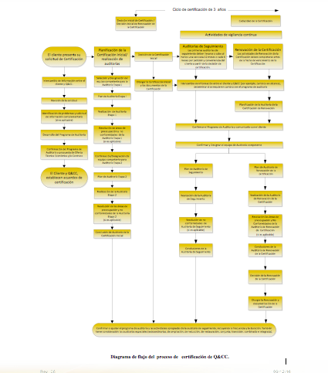

Slide 24
ALGUNOS CLIENTES DE CERTIFICACIÓN
Q&CC con más de doce años en el mercado tiene presencia no sólo en México sino en Latinoamérica. Cuenta con más de 153 clientes de certificación y capacitación:
Gobierno Estatal De Yucatán: Oficialía Mayor, Direcciones de Tecnologías De La Información y Comunicaciones
Ayuntamiento De Yucatán: Direcciones De Finanzas y Tesorería; Desarrollo Económico; Catastro; Obras Públicas; Relaciones Públicas Y Atención Ciudadana (Ayuntatel); Contraloría; Desarrollo Integral De La Familia Del Ayuntamiento.
Ayuntamiento De San Luis Potosí: DIF Y Dirección De Seguridad Pública; Dirección de Desarrollo Económico y Tesorería.
Ayuntamiento de Torreón
Comisión Nacional Para El Desarrollo de Los Pueblos Indígenas Cdi: Área de Adquisiciones de la Dirección de Recursos Materiales y Servicios Generales
Protective Materials Technology S.A. De C.V.
Vesta Continental, S.A. De C.V.
Solís Farías Abogados, S.C.
Centro De Capacitación Y Adiestramiento Al Servicio Del Transporte, S.A. De C.V.
Capacitación Para Conductores Del S.P.F.
Artmex Viajes, S.A. De C.V.
Secretaria De Educación Pública: DGEST, DEGETI, DGFT, Universidades Tecnológicas y Politécnicas
Cámara de Comercio y Servicios Turísticos de Acapulco
Instituto tecnológico de Occidente
Gobierno Estatal de Sinaloa
Gobierno Estatal de Chihuahua
Coparmex
Canacintra
Olconsa S.A. de C.V.
HGM Ingeniería y Proyectos S.A. de C.V.
CEIISA Instalaciones y Proyectos S.A.deC.V.
SICALIDAD (SSA)
Industria Militar
CONALEP
Laboratorios del Prado S.A.
Laboratorios Lean S.A.
:

Slide 25
Secretaría de Salud: Oficina del Srio. Consejo de Salud
Secretaría de Relaciones Exteriores: Oficina del Secretario y la Dirección de Recursos materiales
Secretaría de Economía
Instituto de Monserrat A.C.
Corporación Hotelera Terán S.A. de C.V.
Corporación Industrial y Marítima S.A. de C.V.
Casa Marchand, S.A. de C.V.
Sogesi, S.A. de C.V.
FEMSA
Trafillería Cronava, S.A. de C. V.
King Mart Mexicana, S.A. de C.V.
Santello Herramientas, S.A. de C.V.
Instituto De Monserrat
EOG Soluciones Laborales S.A De C.V.
Centrum Promotora Internacional, S.A. De C.V.
Asprol Certificación Laboral S.C.
Colegio De Estudios Científicos y Tecnológicos del Estado de Tlaxcala
La Plaza Salud, S.A. de C.V.
Hotel Casablanca
Hotel Real Del Monte
Hotel El Delfín
Instituto Nacional de Administración Pública
CEIISA Instalaciones y Proyectos S.A. de C.V.
HGM Ingeniería y Proyectos, S.A. de C.V.
Academia de Policía de Torreón
Gobierno Estatal de Tamaulipas
Universidad Autónoma de Guadalajara
Consejo de Normalización y certificación (CONOCER)
JENNER Laboratorios
Ecofenix S.A.
Ollivier Construcciones S.A. de C.V.
Grupo Cumbres S.A.
Universidad Tecnológica de Bahía de Bandera
COI Administración Pública y Privada S.C,
DISIMED S:A: de C.V.
Aplicación de Sistemas Empresariales S.A.de C.V.
IMSS

Slide 26







































ALGUNOS CLIENTES
Grupo Cumbres

Slide 27




























ALGUNOS CLIENTES DE CERTIFICACIÓN Y CAPACITACIÓN

